Slide 1
C语言程序设计
贪吃蛇游戏
课程教师：吴凯

Slide 2
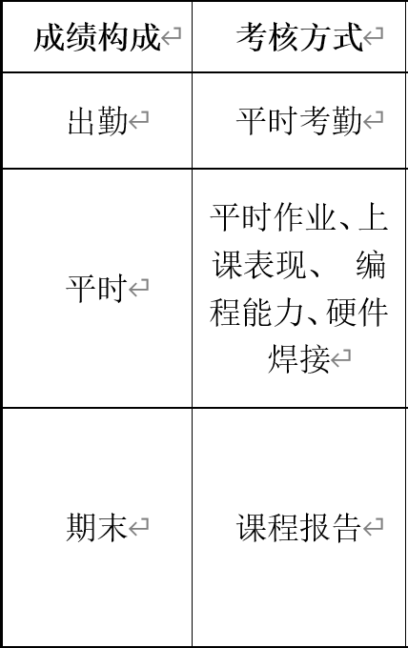
实践课程要求：
最后一节课验收代码
并提交一份纸质版C语言实践报告

Slide 3
游戏界面绘制
蛇的移动控制
食物生成和吃掉
碰撞检测
分数计算和速度变化
贪吃蛇实现的功能蛇

Slide 4
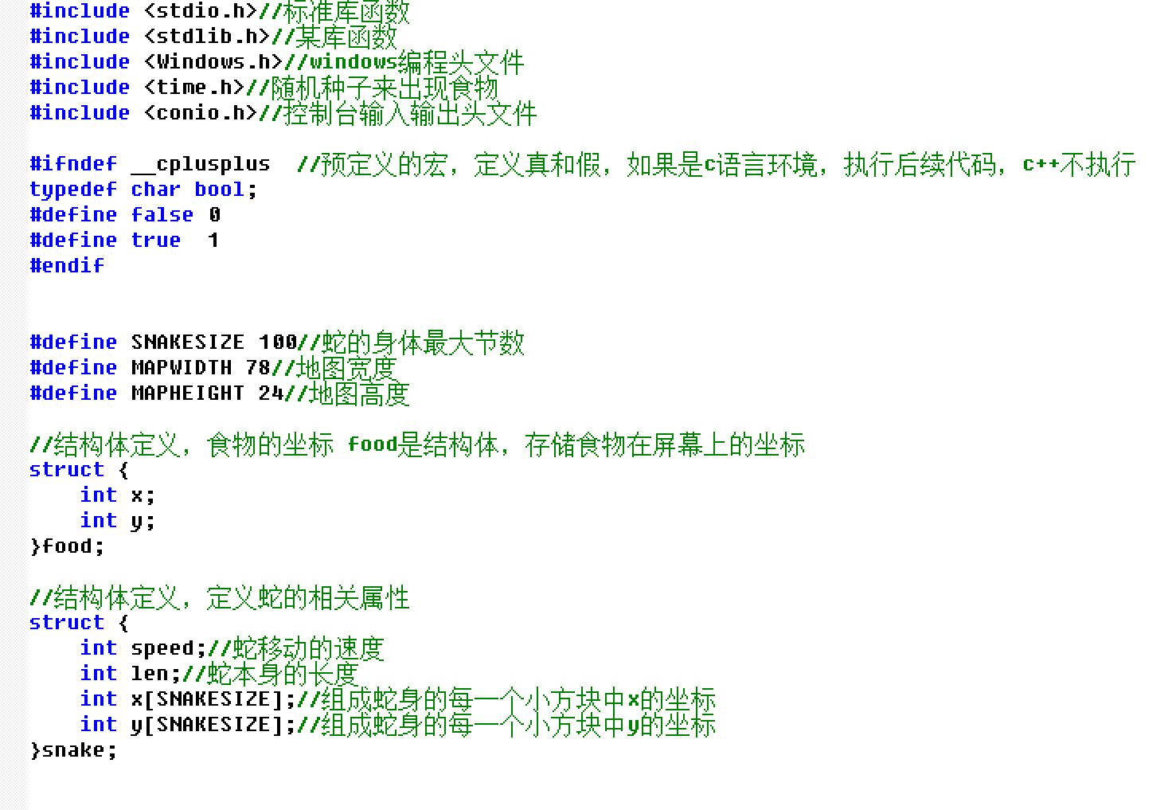
库函数和一些变量
声明以及定义

Slide 5
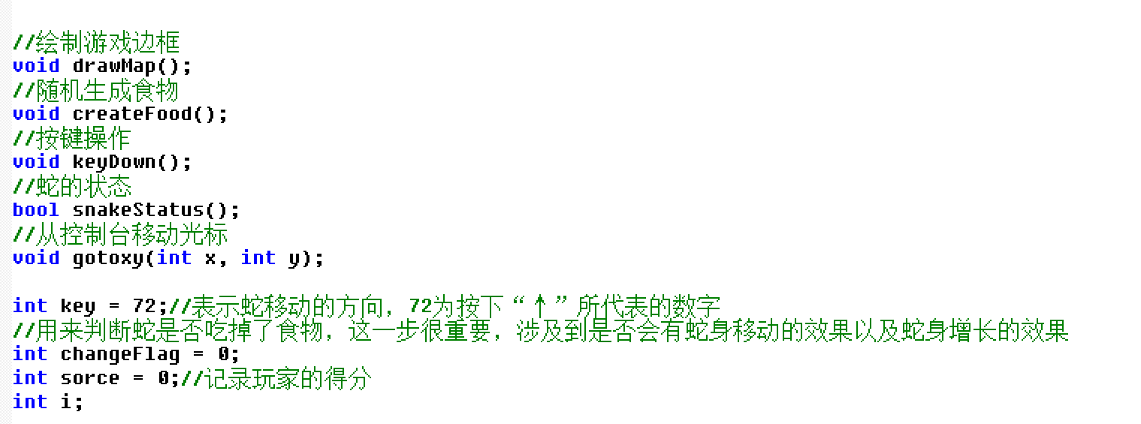
函数和一些变量的声明

Slide 6
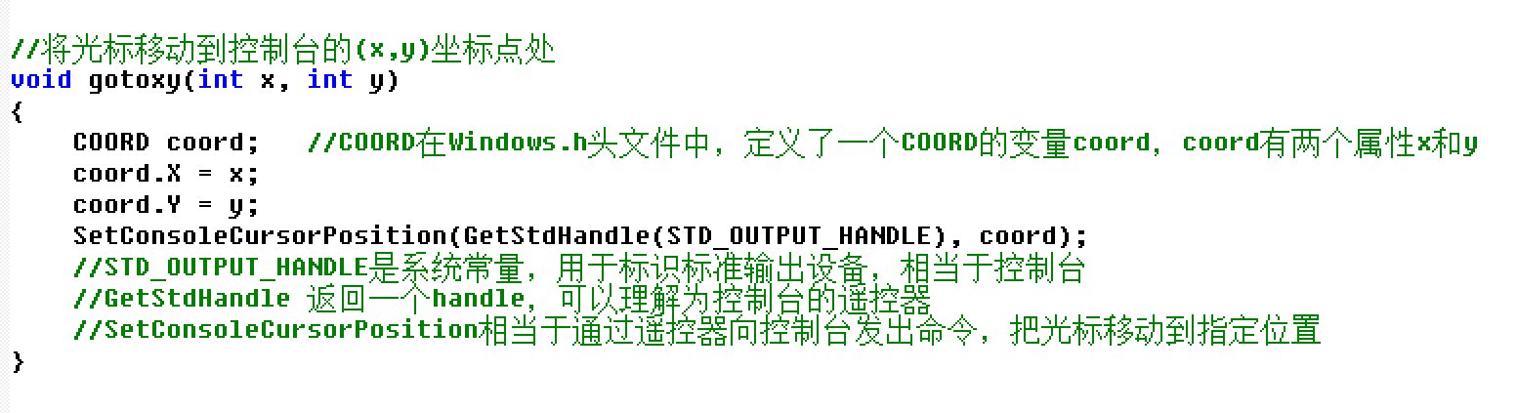
光标函数定义

Slide 7
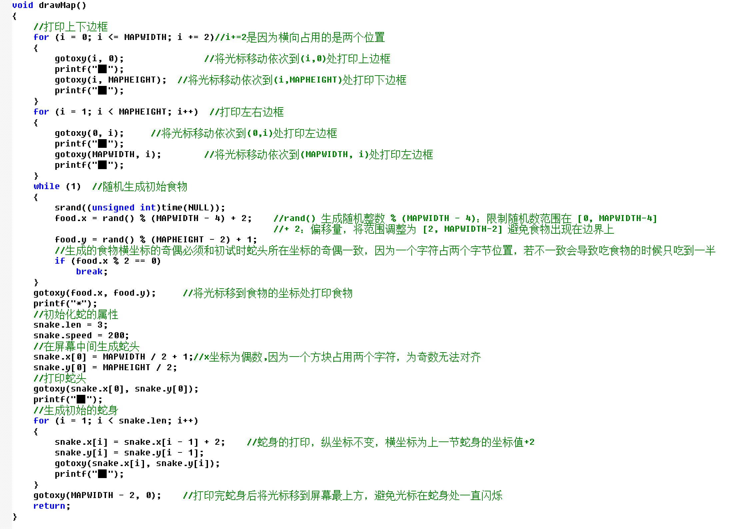
画图函数

Slide 8
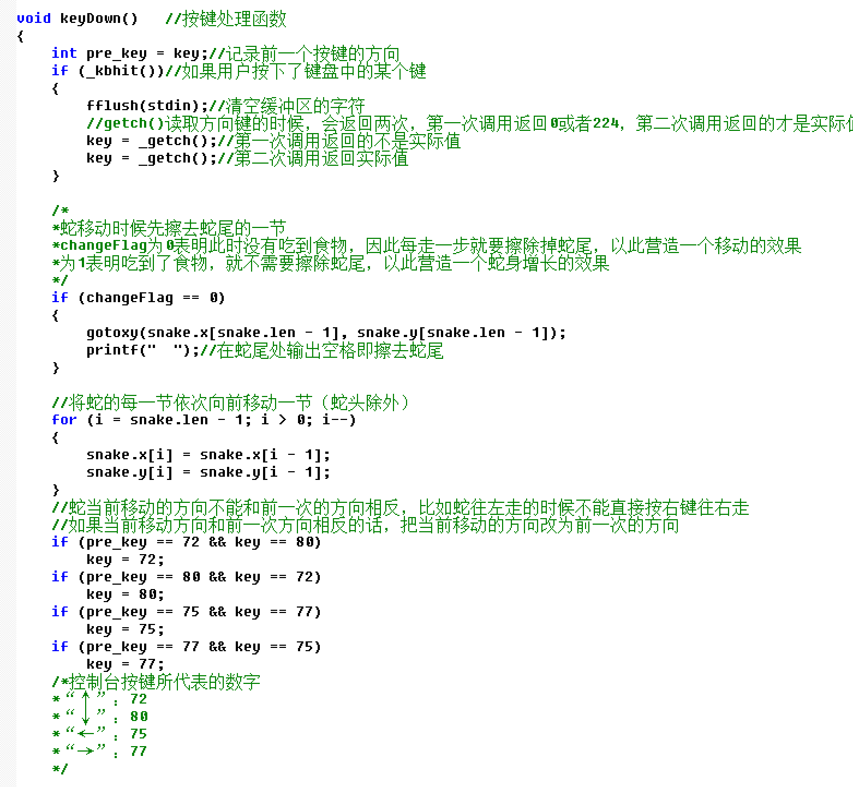
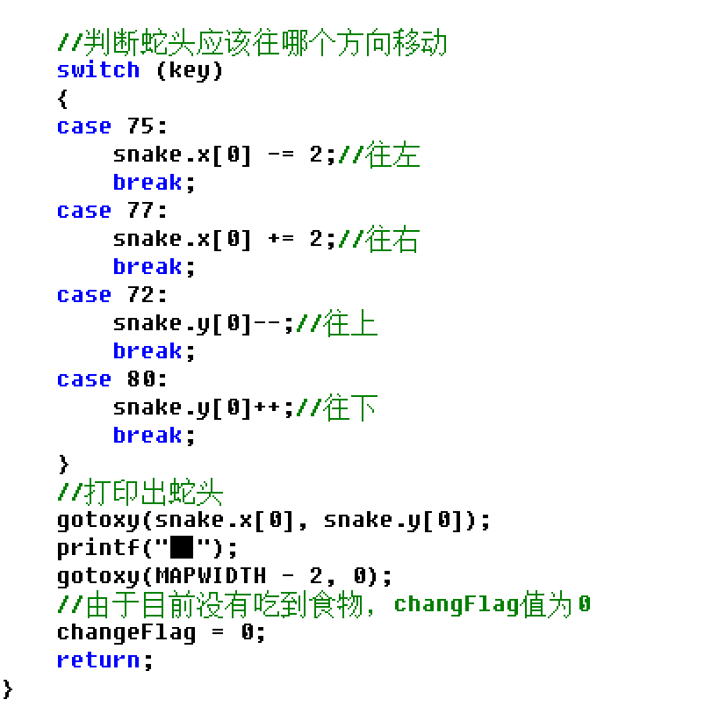
两张图合在一块是按键处理函数

Slide 9
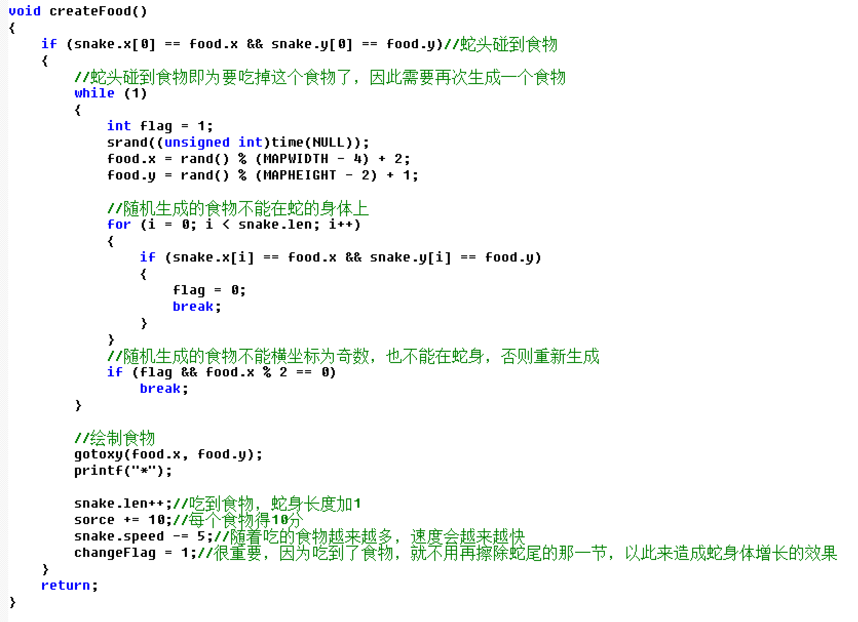
创造食物函数

Slide 10
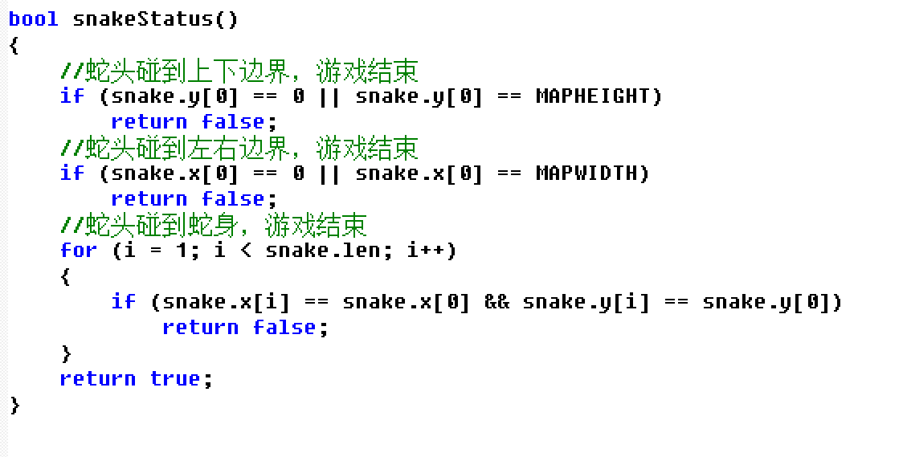
判断游戏状态函数

Slide 11
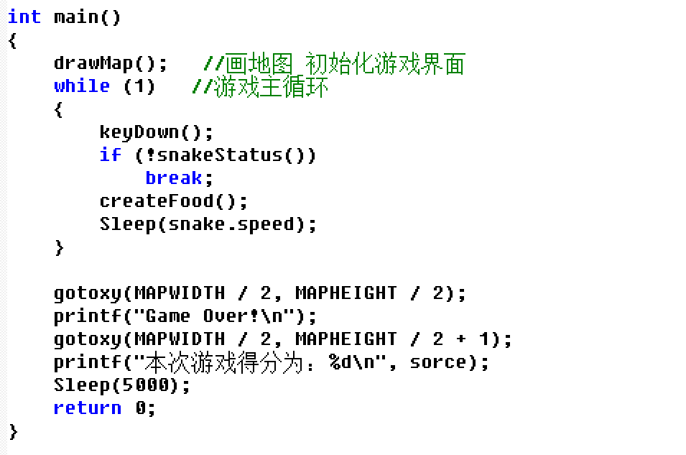
主函数调用写的东西

Slide 12
思考：贪吃蛇游戏是否有优化的空间呢
1：一开始就进入游戏，是否可以加入一个界面，控制开始，让游戏体验会更好。
2：游戏结束后就结束了，是否可以写一些功能，让我们能重新开始游戏。
3：是否可以加入计分机制，记录最高分。
4：针对游戏本身是否有改进空间，比方升级成双人贪吃蛇，可以让两个 人一起玩
5：针对游戏界面是否可以优化，让游戏看起来更为精致
……………………………………………
仅提供思考方向，你可以针对游戏随机发挥，验收代码时展示程序，针对新加的功能可能会针对代码问一些小问题，做得越好得分越多。

